Slide 1
Классификации требований к ПО

Slide 2
IEEE и IEC Разработка стандартов в области IT
IEEE(Institute of Electrical and Electronics Engineers) – институт инженеров по электронике, международная некоммерческая ассоциация специалистов в области техники, делит с МЭК мировое лидерство в области разработки стандартов по радиоэлектронике и электротехники.
IEC(International Electrotechnical Commission) – международная
Электротехническая комиссия, некоммерческая организация, признанный лидер в области создания международных стандартов в сфере электрики, электроники и смежных технологий, в том числе – в области информационных технологий

Slide 3
Функции стандартов
Повышение уровня безопасности в различных сферах;
Обеспечение конкурентоспособности и качества продукта процесса или услуги;
Обеспечение единства измерений или их сопоставление;
Обеспечение рационального использования ресурсов;
Обеспечение взаимозаменяемости и совместимости оборудования или технических средств;
Присвоение сокращенных названий или кодов продуктам, процессам или услугам;
Создание классификаций и каталогов продуктов процессов или услуг.

Slide 4
Уровни стандартов
Международная. Органом по стандартизации является ISO, стандарты ISO;
Межгосударственная. Нормативным документом СНГ является межгосударственный стандарт;
Национальный. Стандартизация в пределах одного гос-ва(ДСТУ или ГОСТ)
Правила, нормы и рекомендации в определенной области. Действуют в границах определенных сфер деятельности(Например IEEE);
Стандарты организации. Стандарты предприятий, обществ и т.д.

Slide 5
Продуктная документация
Используется командой во время разработки и поддержки продукта:
План продукта;
Документ бизнес-требований;
Маркетинговая документация;
Документ требований к программному продукту;
Спецификация функциональных требований;
Техническое задание;
Прототип;
Use Cases и User Story;
Дизайн.
План продукта – это официальная утвержденный документ, который в общем определяет, в какой последовательности проект выполняется, проверяется и контролируется. Содержание документа не имеет стандартизированной формы.

Slide 6
Что такое требование
Требование – это:
Условия или возможности, необходимые пользователю для решение проблем или достижения целей;
Условия или возможности, которыми должна обладать система или системные компоненты, чтобы выполнить контракт или удовлетворять стандартам, спецификациям или другим формальным документам;
Документированное представление условий и возможностей.
Требование – это исходные данные, на основании которых проектируются или создаются автоматизированные информационные системы.
Требования нужны для того, чтобы разработчик мог определить и согласовать с заказчиком временные и финансовые перспективы проекта автоматизации

Slide 7
Уровни требований
Уровни требований бывают:
Бизнес-требования;
Пользовательские требования;
Функциональные требования.

Slide 8
Определения уровней
Бизнес-требования — определяют назначение ПО, описываются в документе о видении (vision) и границах проекта (scope)
Пользовательские требования — определяют набор пользовательских задач, которые должна решать программа, а также способы (сценарии) их решения в системе.
Функциональные требования — детально описывают ожидаемое поведение продукта в разных ситуациях.

Slide 9
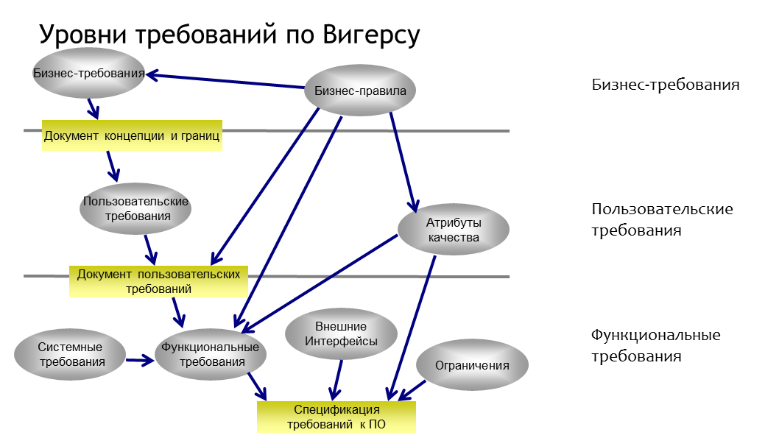

Slide 10
Виды требований по уровням
По Вигерсу выделяются следующие требования:
Бизнес-требования:
Бизнес-требования;
Бизнес-правила;
Пользовательские требования:
Пользовательские требования;
Атрибуты качества;
Функциональные требования:
Системные требования;
Функциональный требования;
Внешние интерфейсы;
Ограничения.

Slide 11
Определения видов требований
Бизнес-правила - определяют ограничения, проистекающие из предметной области и свойств автоматизируемого объекта (предприятия);
Системные требования и ограничения - определения элементарных операций, которые должна иметь система, а также различных условий, которым она может удовлетворять. К системным требованиям и ограничениям относятся:
Ограничения на программные интерфейсы, в том числе к внешним системам;
Требования к атрибутам качества;
Требования к применяемому оборудованию и ПО.

Slide 12
Характеристики Которым должны соответствовать требования
Единичность – Требование описывает одну и только одну вещь;
Завершённость - Требование полностью определено в одном месте и вся необходимая информация присутствует;
Последовательность - Требование не противоречит другим требованиям и полностью соответствует внешней документации;
Атомарность - Требование «атомарно». То есть оно не может быть разбито на ряд более детальных требований без потери завершённости;
Отслеживаемость - Требование полностью или частично соответствует деловым нуждам как заявлено заинтересованными лицами и документировано;
Актуальность - Требование не стало устаревшим с течением времени;
Выполнимость - Требование может быть реализовано в пределах проекта;

Slide 13
Характеристики Которым должны соответствовать требования
Недвусмысленность – Требование кратко определено без обращения к техническому жаргону, акронимам и другим скрытым формулировкам. Оно выражает объективные факты, не субъективные мнения. Возможна одна и только одна интерпретация. Определение не содержит нечётких фраз. Использование отрицательных утверждений и составных утверждений запрещено;
Обязательность - Требование представляет определённую заинтересованным лицом характеристику, отсутствие которой приведёт к неполноценности решения, которая не может быть проигнорирована. Необязательное требование — противоречие самому понятию требования;
Проверяемость - Реализуемость требования может быть определена через один из четырёх возможных методов: осмотр, демонстрация, тест или анализ;

Slide 14
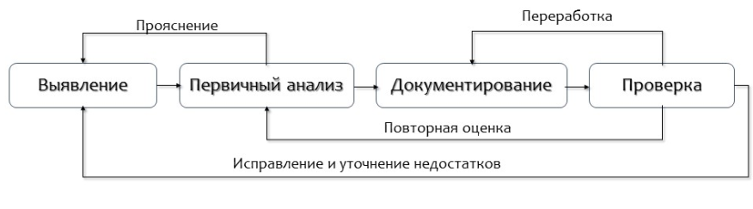
Стадии выявления и представление требований

Slide 15
Источники требований
Заинтересованные лица
Документация
Сегмент бизнеса
Бизнес заказчика

Slide 16
Способы выявления требований
Опрос
Наблюдение
Изучение правил работы пользователя
Анализ истории использования продукта
Изучение существующих продуктов
Обсуждение
Маркетинговые исследования
Моделирование

